Slide 1
Nové údaje v ROB a ROS
RNDr. Petr Tiller
Odbor Hlavního Architekta
Ministerstvo vnitra ČR
31..01. 2022, Praha

Slide 2
Realizace na straně SZR
Připravena sada služeb s novými údaji – k 1.2.2022
  E07 – robCtiZmeny
  E103 – robCtiZmenyZaloz
  E154 – robVypisVyuzitiPoskytnuti
  E165 – robVydejDat
  E179 – robZalozSouhlasPoskytnuti
  E181 – robVypisSouhlasPoskytnuti
  E274 – robVlozObyvatele2
  E275 – robZmenObyvatele2
  E276 – robCtiAifo2
  E277 – robCtiHromadneAifo2
  E278 – robCtiPodleUdaju2
  E279 – robOverHromadneAifo2
  E280 – robCtiPodleUdaju
Obdobně ROS
  E273 – rosZapisKontaktniUdaje
  Atd.

Slide 3
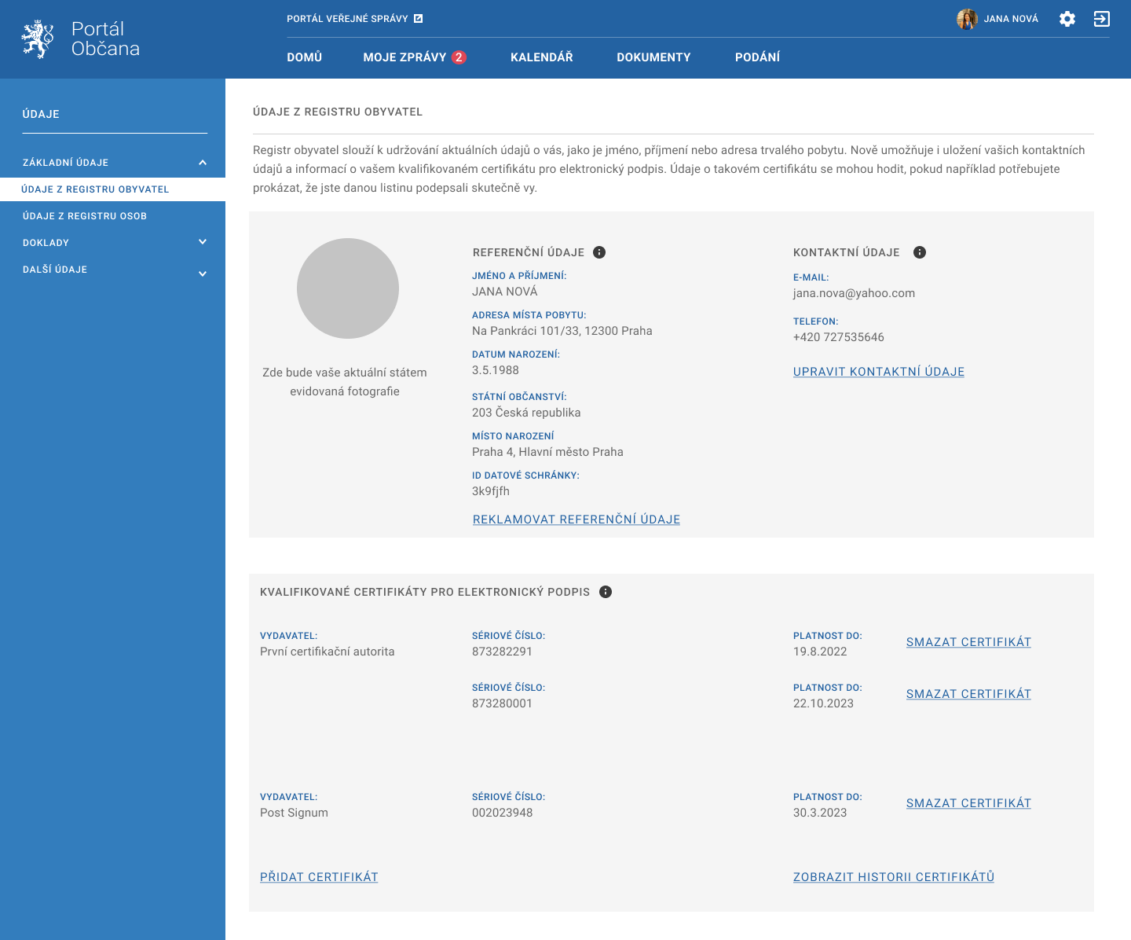
Editace kontaktních údajů
Editace povolena agendě A344 – PVS portál veřejné správy
Dostupné 15.2.2022

Slide 4
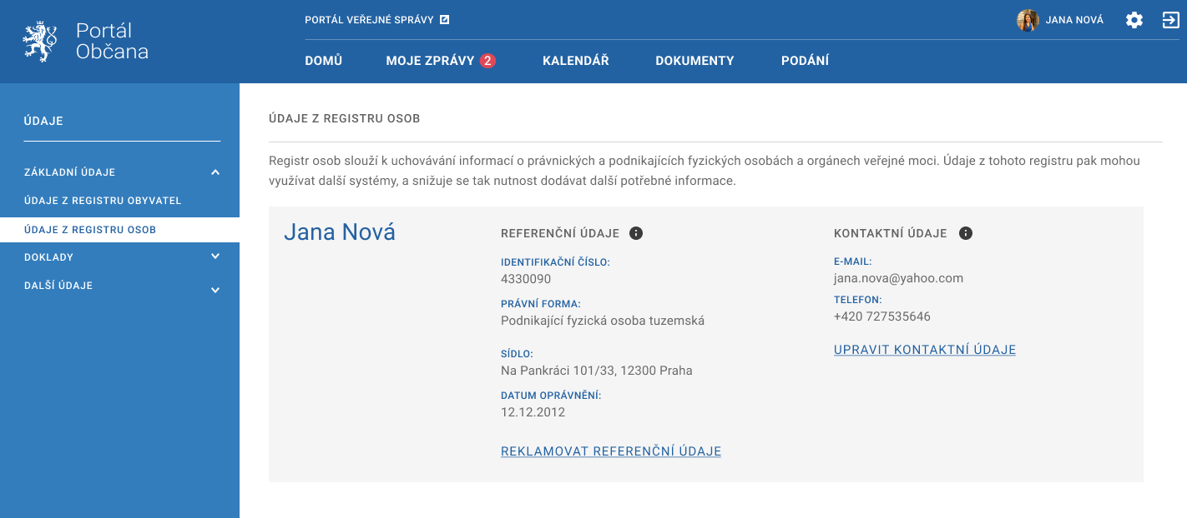
Zobrazení údajů v ROS

Slide 5
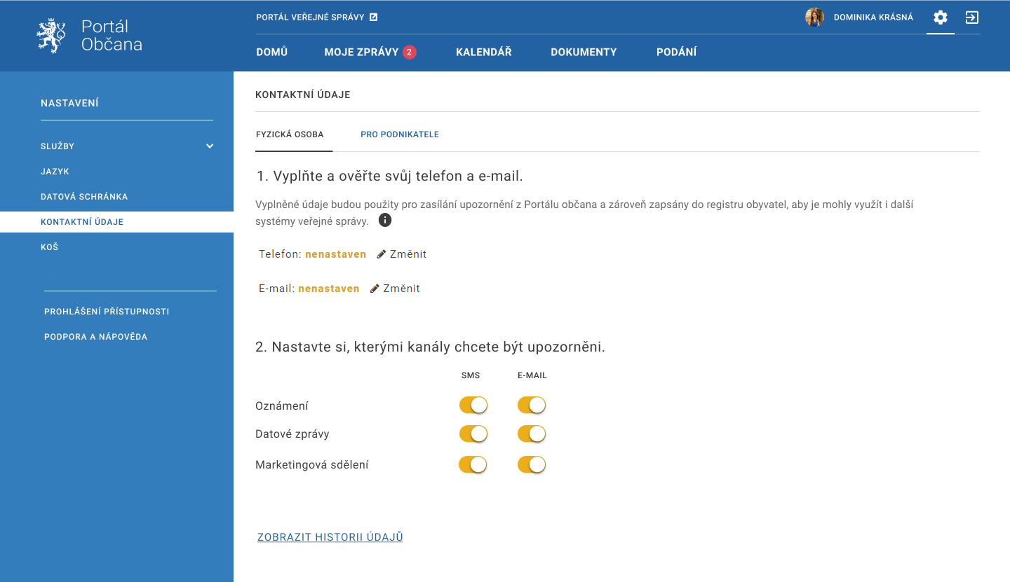
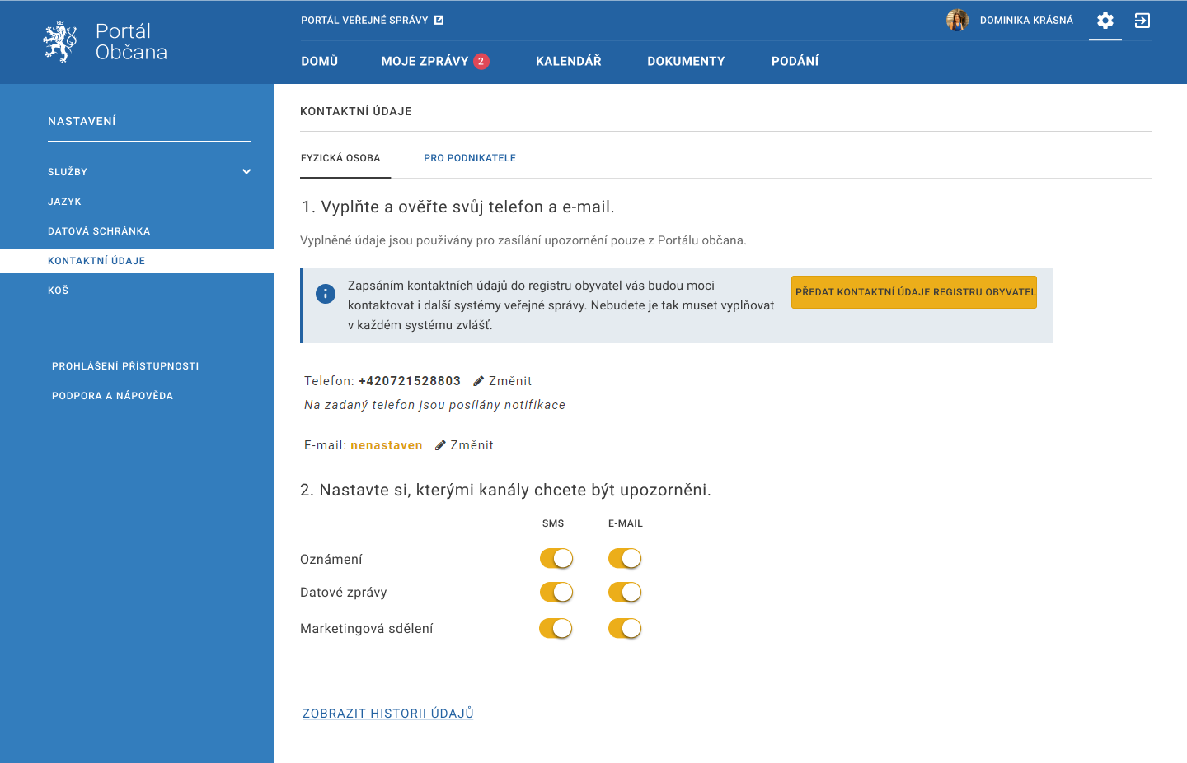
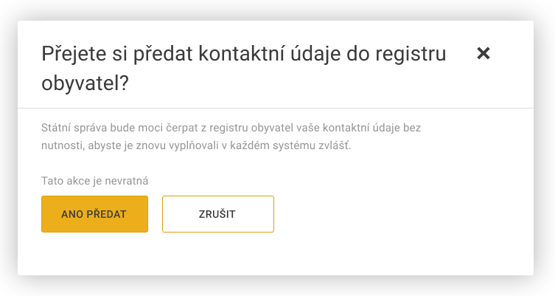
Editace údajů v ROB

Slide 6

Jak to bude vypadat výsledně

Slide 7
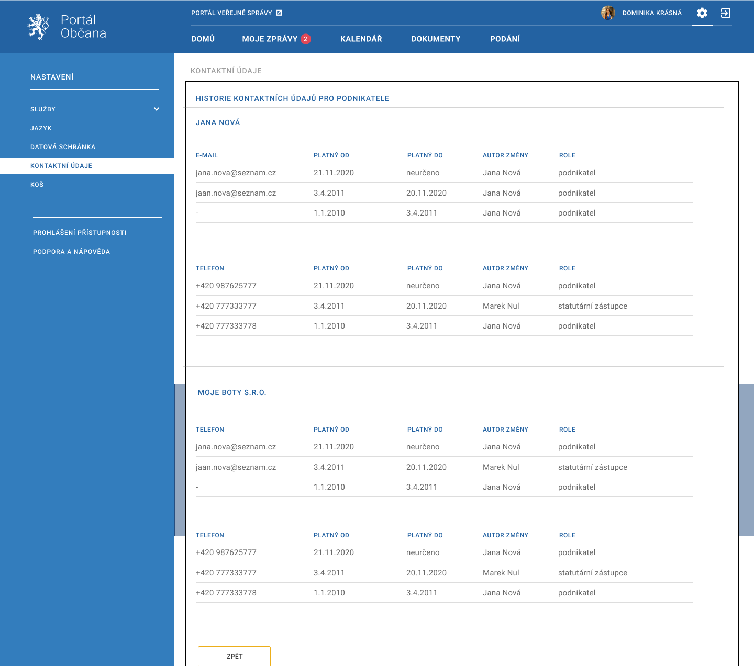
Přehled historie

Slide 8
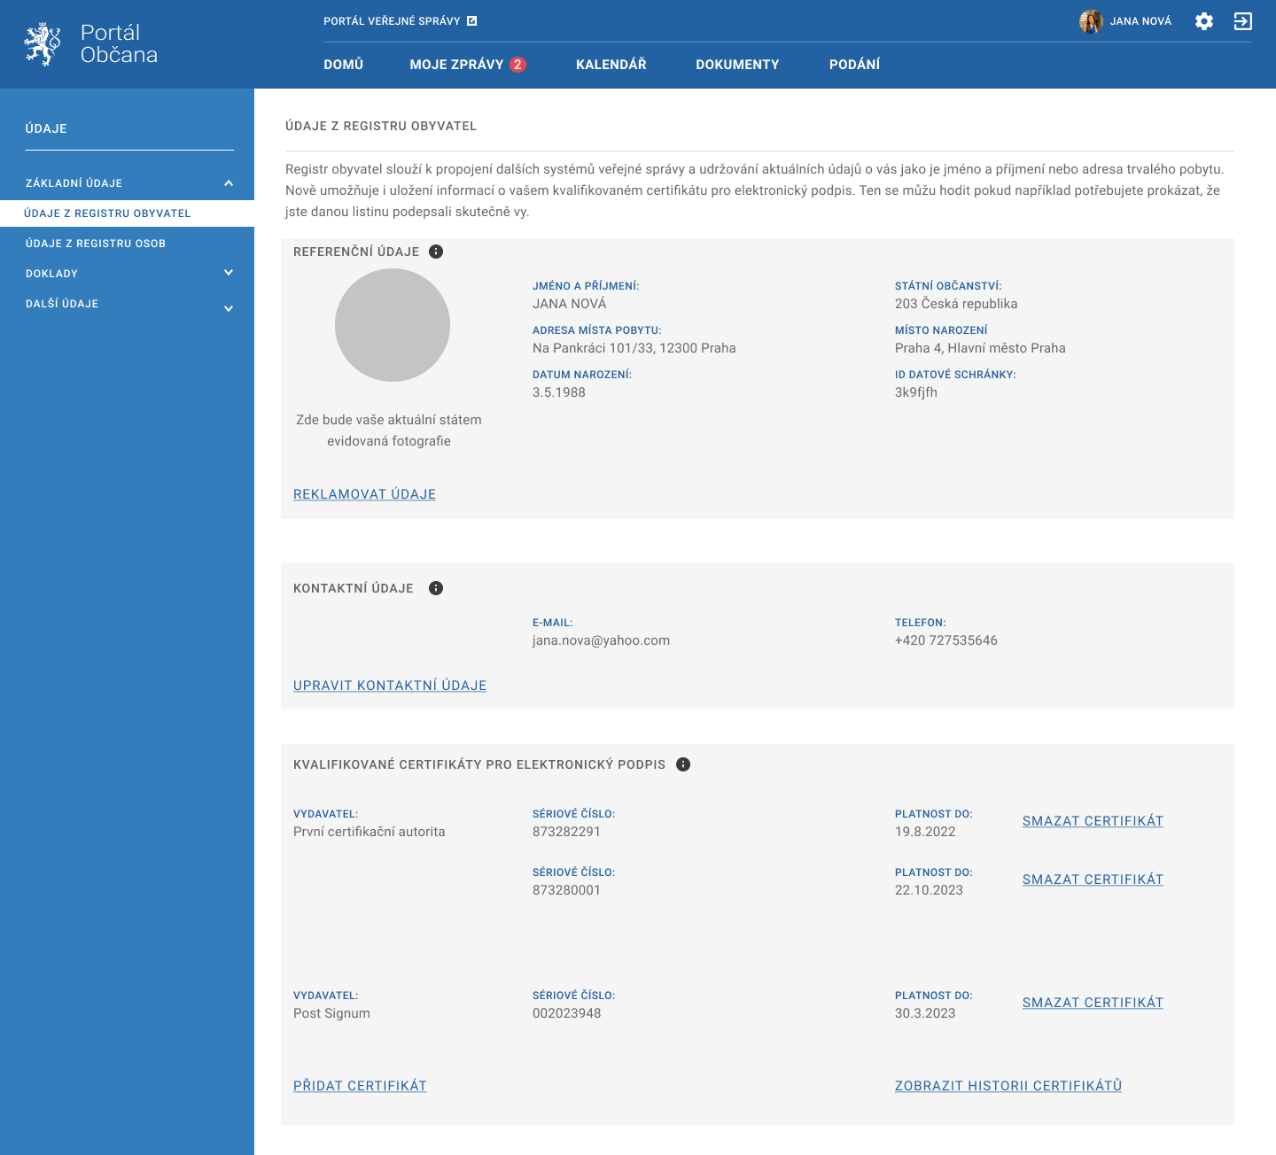
Certifikát pro elektronický podpis

Slide 9
Přidání certifikátu
Pomocí volby Přidat certifikát bude vyvolán průvodce, který je součástí knihovny pro ověření kvalifikovaného certifikátu pro elektronický podpis
Uživateli bude zobrazen dialog, který mu umožní vybrat certifikát a importovat jeho veřejnou část.
Následně dojde k ověření, že jde o kvalifikovaný certifikát pro elektronický podpis. V případě úspěšného ověření Portál občana načte z vybraného certifikátu údaje v požadovaném rozsahu a zobrazí uživateli výsledek.

Slide 10
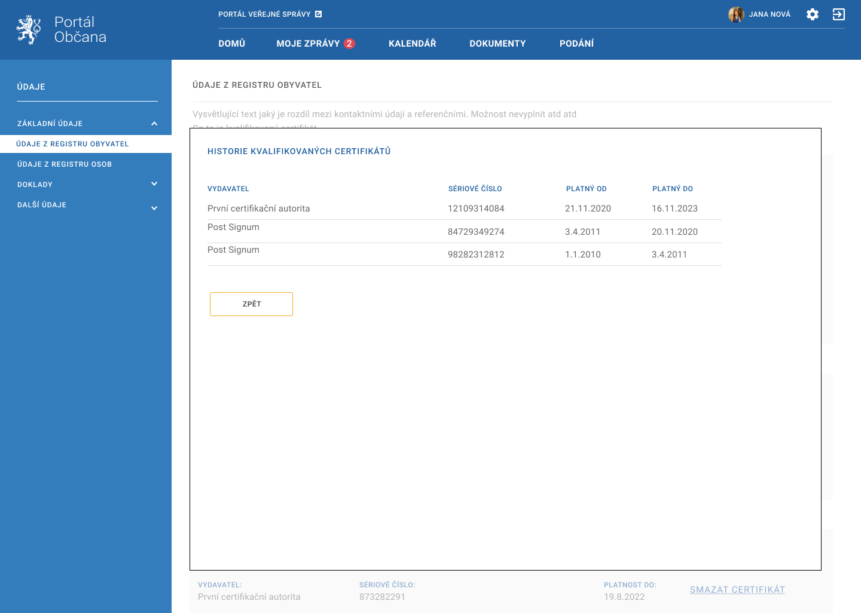
Historie certifikátů

Slide 11
Pravidla
Nelze vložit neplatný (expirovaný) certifikát
Certifikáty se nemažou po expiraci
Uživatel může odstranit certifikáty
V ROB jsou uloženy všechny certifikáty pro elektronické podpisy, které občan vložil

Slide 12
Otázky – odpovědi?

